Slide 1





Chào mừng các em đến với
tiết Tự nhiên và Xã hội
Giáo viên: Bùi Phương Thảo
Notes:
Bài giảng thiết kế bởi: Hương Thảo - tranthao121004@gmail.com

Slide 2

Bài 3: Đồ dùng trong nhà
SGK/ 14

Slide 3
Tiết 1

Slide 4
Hoạt động 1: Quan sát hình, thảo luận nhóm và trả lời câu hỏi
Kể tên các đồ dùng trong nhà Minh.
Chúng được dùng để làm gì?

Slide 5
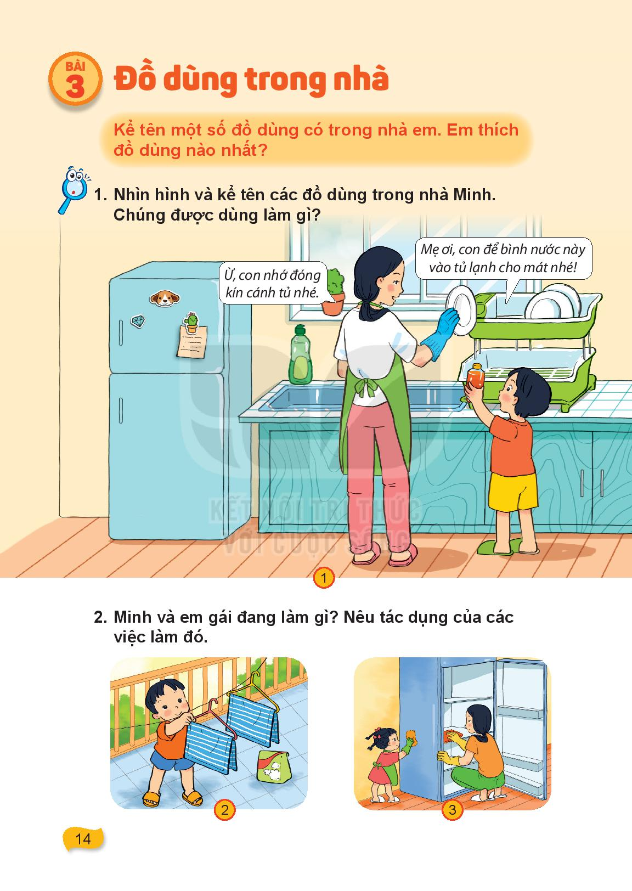
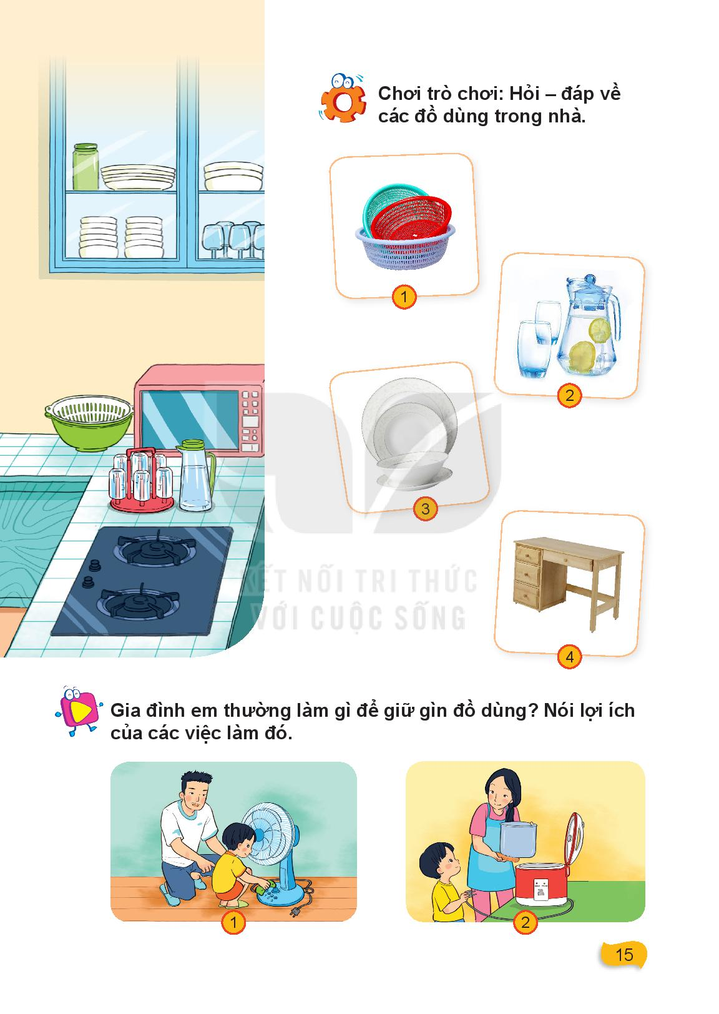

Slide 6
Kết luận: Gia đình nào cũng có các đồ dùng để sử dụng trong sinh hoạt hằng ngày. Mỗi loại đồ dùng có các chức năng khác nhau.

Slide 7
Hoạt động 2: Quan sát hình, thảo luận
Minh và em gái đang làm gì?
Tác dụng của các việc làm đó?

Slide 8
Minh và em gái đang làm gì?
Tác dụng của các việc làm đó?

Slide 10
Kết luận: Mọi người cần có ý thức giữ gìn và bảo quản các loại đồ dùng trong nhà.

Slide 11
Hoạt động thực hành:
Chơi trò chơi:
Hỏi – đáp về các đồ dùng trong gia đình

Slide 16
Hoạt động vận dụng:
Gia đình em thường làm gì để giữ gìn đồ dùng?
Nói lợi ích của ác việc làm đó

Slide 19
Tiết 2

Slide 20
Hoạt động khám phá: Quan sát hình và trả lời câu hỏi
Minh và em Minh đang làm gì?
Minh nhắc nhở em như thế nào?
Những việc làm đó có tác dụng gì?
Em có thường làm những việc đó ở nhà không?

Slide 21
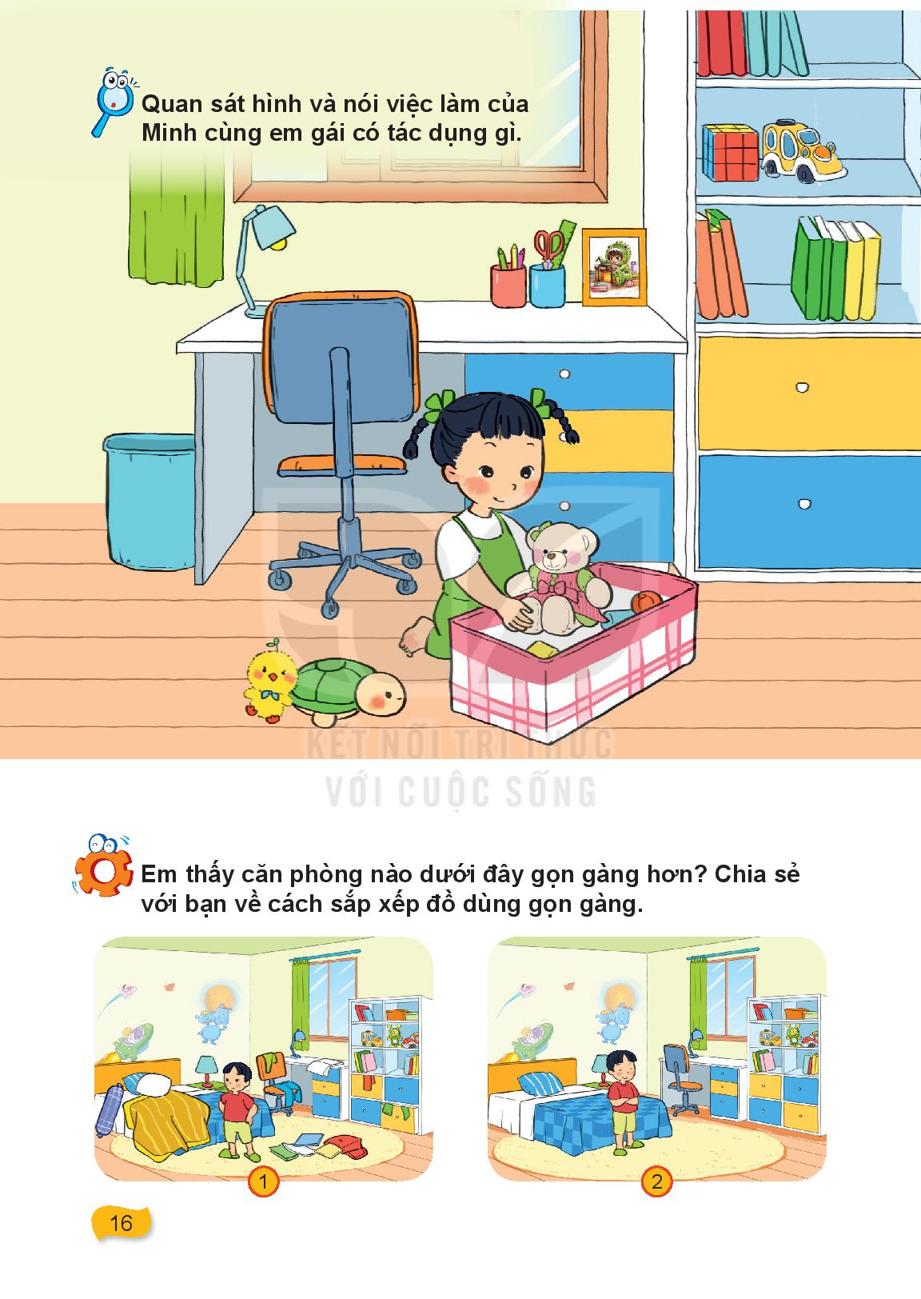
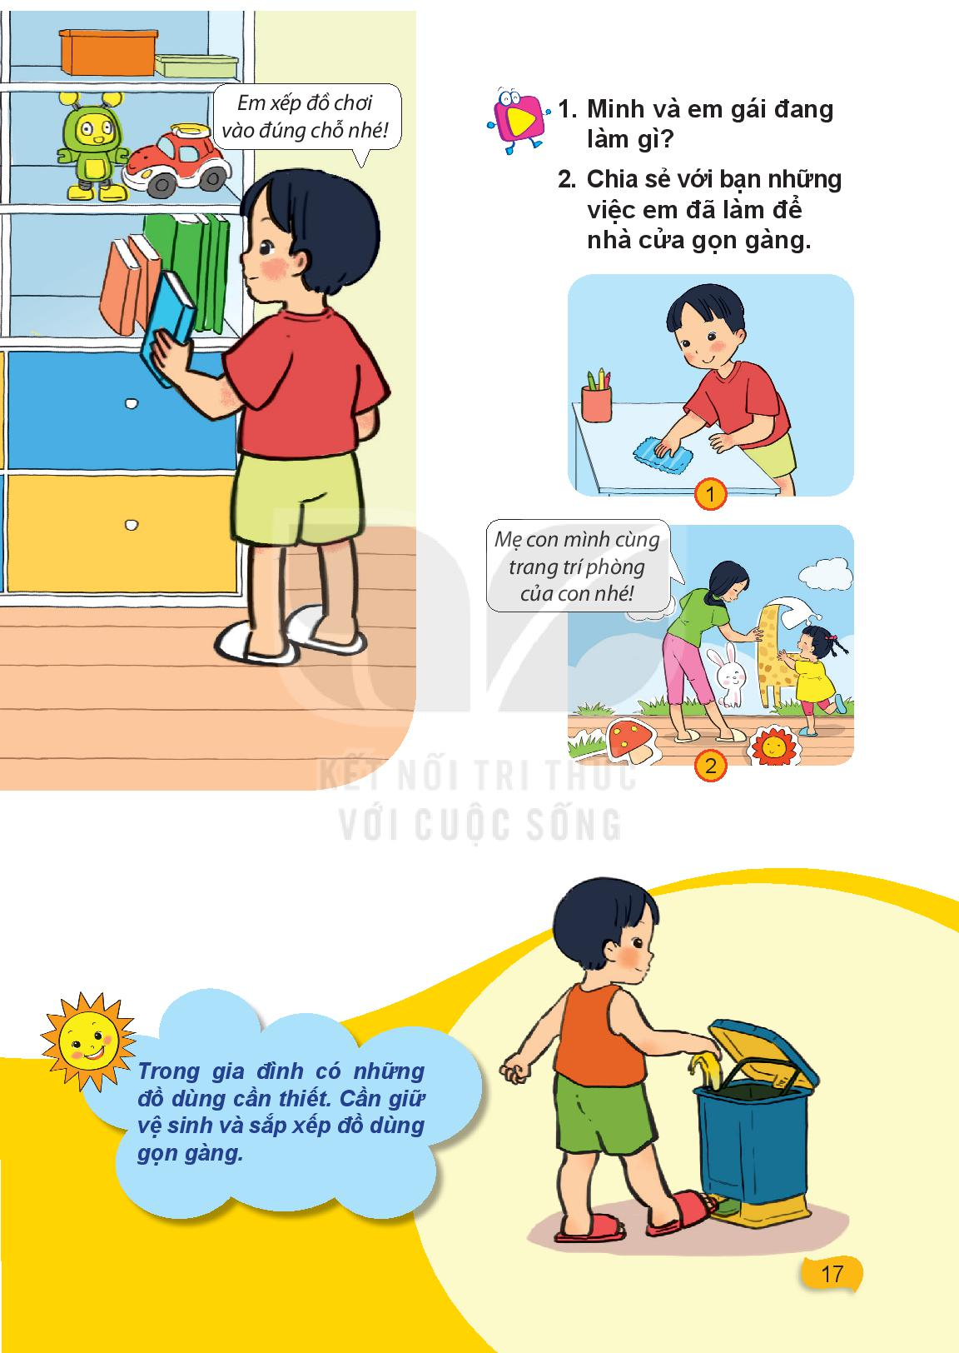

Slide 22
Kết luận: Ngoài giờ học, các em cần làm những công việc phù hợp để nhà cửa gọn gàng, sạch sẽ.

Slide 23
Hoạt động thực hành: Quan sát căn phòng nào gọn gàng hơn

Slide 26
Hoạt động vận dụng:
- Minh và em gái đang làm gì?

Slide 27
- Minh đang làm gì?

Slide 28
- Em gái Minh đang làm gì?

Slide 29
Hoạt động vận dụng:
- Chia sẻ với bạn những việc em đã làm để nhà cửa gọn gàng

Slide 30
Kết luận: Mọi người trong gia đình đều phải có ý thức tham gia dọn dẹp, sắp xếp đồ dùng trong nhà.

Slide 31


